Slide 1
Español
Para padres e hijos con raíces en el extranjero
en Ama
Con intérpretes de vietnamita, portugués, español, inglés, chino e filipino/tagalo.
¡Puede consultar sobre el ingreso en la escuela segundaria superior, el aprendizaje de japonés, costos necesarios, cotidiano estudiantil o cualquier otro tema que le gustaría consultar!
【Día y Hora】
(Sabado) 5 de agosto de 2023 De 13h00 a 15h30
【Lugar】
Municipalidad de Ama, Sala de conferencias D
（Ciudad de Ama Shippō-chō Okinoshimafukatsubo 1）
【Dirigido a】
Para padres y estudiantes de secundaria básica con raíces extranjeras 20 parejas
【Contenido】
Sistema educativo en Japón, preparativos necesarios para el ingreso en la secundaria superior, relato de experiencias de alumnos de grados superiores.
【Inscripción】
Llenar el formulario del reverso y envíelo por fax o
por por E-mail.
【Plazo de inscripción】
Asegúrese de que llegue Hasta el martes 25 de julio
Patrocinio: Ciudad de Ama・Comité de Educación de la ciudad de Ama・
Asociación Internacional de Aichi

Slide 2
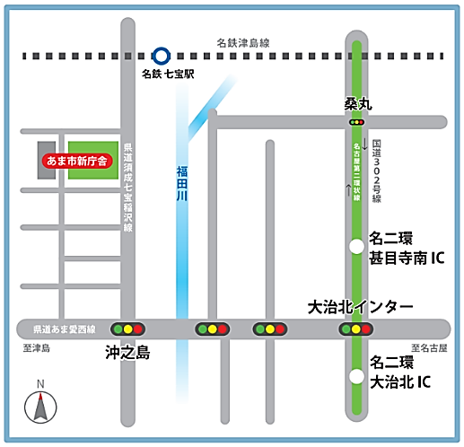
【Acceso】
Municipalidad de Ama
Dirección: Ciudad de Ama Shippō-chō Okinoshimafukatsubo 1
Acceso: A 15 minutos a pie desde la estación de「Shippo」 Línea Meitetsu
＊Las personas que vengan en auto, pueden estacionar
en el estacionamiento de la municipalidad de Ama.
【Inscripción y contacto】
Asociación International de Aichi
E-mail : kikin@aia.pref.aichi.jp
TEL : En japonés 052-961-8746 / Multilingual 052-961-7902
FAX : 052-961-8045
Dirección : Nagoya-shi, Naka-ku, Sannomaru 2-6-1
【Formulario de inscripción】
▼La información personal solicitada solo se empleará para esta actividad y no será mostrará a terceros sin su consentimiento. Después de recibir su solucitud nos comunicaremos con Ud. En caso de no recibir respuesta en el plazo comuníquese nuevamente con nosotros.
Nombre（adultos） | Nacionalidad | Intérprete
 |  | □Es necesario（Idioma： ） □No es necesario
 |  | □Es necesario（Idioma： ） □No es necesario
Contacto (En casos de urgencia) | TEL： E-mail：
Nombre（Alumnos） | Nombre de la escuela | Grado Escolar / Edad | Intérprete | Otro
 | Secundaria básica | / | □Es necesario (Idioma： ) □No es necesario | Fecha de llegada a Japón? (el mes el año )
 | Secundaria básica | / | □Es necesario (Idioma： ) □No es necesario | Fecha de llegada a Japón? (el mes el año )
▼Puede inscribirse también
usando el código QR
Escriba en caso de tener alguna pregunta o consulta.

